Slide 1
StreamView Analytics
Análisis del catálogo
de películas y series
Python para Dirección y Power BI para Contenidos
31.991 títulos únicos
Vicente · Visualización de Datos · Octubre de 2026
01
Notes:
Tiempo: 30 segundos. El problema es convertir un catálogo amplio en información comparable para decisiones de contenido. Presentaré dos dashboards destinados a audiencias distintas, sus resultados y los límites de los datos.
Fuentes: StreamView_Contenidos.pbix y catálogo limpio del proyecto adjunto. Gráficos reproducidos con las mismas variables, filtros y medidas, no capturas directas de Power BI.

Slide 2
Problema y audiencias
Objetivo: comparar contenidos con evidencia consistente.
Directorio y Gerencia General
Python, Streamlit y Plotly para explorar el catálogo.
Contenidos y Adquisición
Power BI para comparar títulos y datos financieros.
02
Notes:
Tiempo: 45 segundos. Dirección necesita comprender rápidamente la composición del catálogo. Contenidos y Adquisición necesita comparar títulos, valoraciones, participantes y finanzas. Elegí Python por su flexibilidad para preparar datos e integrar D3, y Power BI por su modelo de relaciones, medidas DAX y segmentadores. Ambas aplicaciones usan las mismas fuentes y criterios.
Fuentes: StreamView_Contenidos.pbix y catálogo limpio del proyecto adjunto. Gráficos reproducidos con las mismas variables, filtros y medidas, no capturas directas de Power BI.

Slide 3
Fuentes y arquitectura
Dos CSV: películas y series hasta 2025
Python prepara los datos y elimina nueve duplicados.
Catálogo común: 16.000 películas y 15.991 series
Streamlit lee el CSV y D3 recibe datos filtrados en JSON.
Power BI incorpora una instantánea y calcula medidas DAX.
03
Notes:
Tiempo: 55 segundos. Dos CSV originales contienen películas y series hasta 2025. Python los combina, normaliza variables y elimina nueve duplicados usando tipo y show_id. El resultado tiene 16.000 películas y 15.991 series. Streamlit lee ese catálogo y envía los géneros filtrados a D3 como JSON. Power BI contiene una instantánea de los mismos datos. Las aplicaciones comparten criterios, pero sus filtros funcionan por separado. El PBIX contiene relaciones entre catálogo, géneros, países, actores y directores.
Fuentes: StreamView_Contenidos.pbix y catálogo limpio del proyecto adjunto. Gráficos reproducidos con las mismas variables, filtros y medidas, no capturas directas de Power BI.

Slide 4
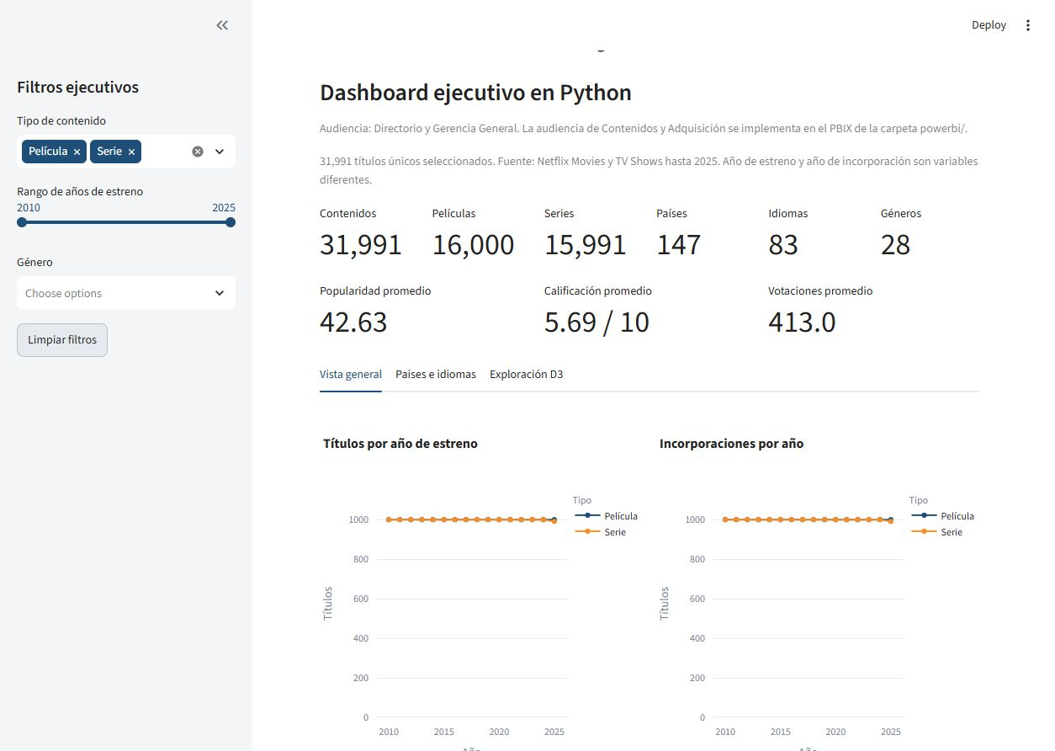
Dashboard ejecutivo en Python
KPIs del catálogo
Tipo de contenido
Rango de años
Género
Mapa y navegación
por vistas
04
Notes:
Tiempo: 60 segundos. La captura corresponde a la aplicación ejecutiva en el navegador. Sus filtros son tipo, años y género. Cada cambio actualiza la tabla usada por los indicadores y gráficos. Las líneas permiten comparar años y las barras facilitan comparar magnitudes entre categorías. Los colores distinguen películas y series. Mostraré el filtro de películas, que devuelve 16.000, y el reinicio, que devuelve 31.991. También hay un mapa e idiomas.
Fuentes: StreamView_Contenidos.pbix y catálogo limpio del proyecto adjunto. Gráficos reproducidos con las mismas variables, filtros y medidas, no capturas directas de Power BI.

Slide 5
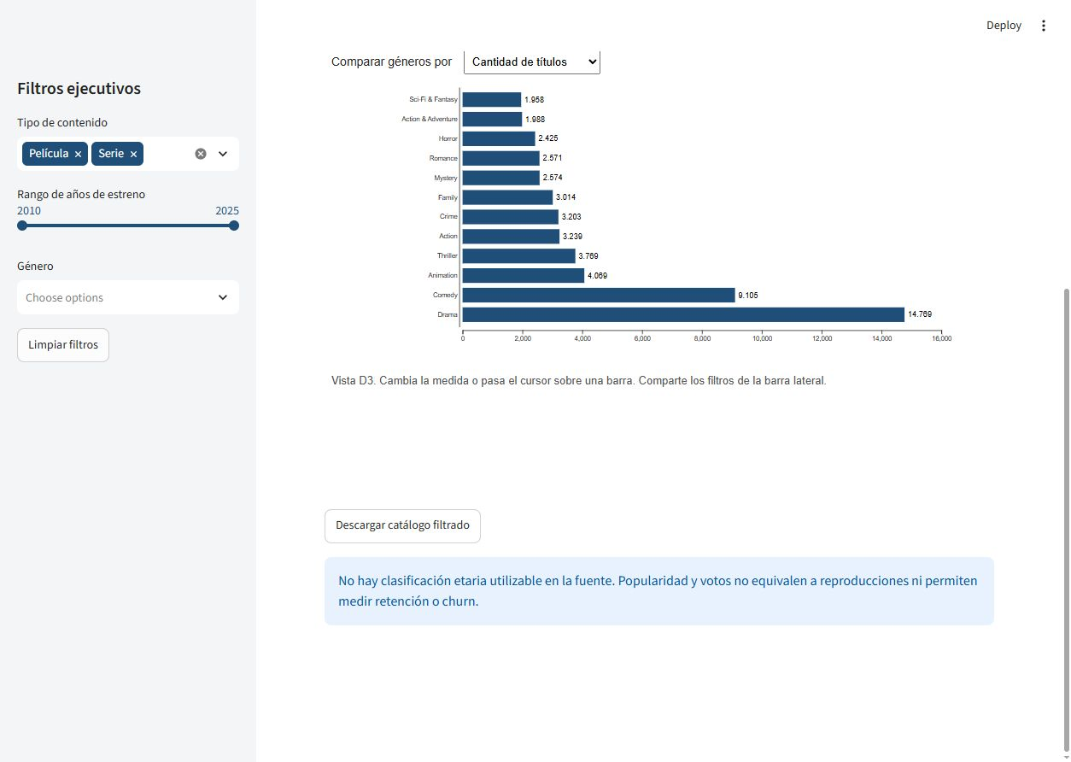
Exploración de géneros con D3
Cantidad de títulos
o calificación
Mismos filtros
de Python
Valores al pasar
el cursor
05
Notes:
Tiempo: 45 segundos. La vista D3 comparte los filtros de Python. Permite comparar géneros por cantidad de títulos o calificación promedio y consultar valores con el cursor. La librería se incluye localmente con su licencia. Un título se cuenta una sola vez dentro de cada género, aunque puede pertenecer a varios. Durante la demostración cambiaré la medida.
Fuentes: StreamView_Contenidos.pbix y catálogo limpio del proyecto adjunto. Gráficos reproducidos con las mismas variables, filtros y medidas, no capturas directas de Power BI.

Slide 6
Power BI para Contenidos y Adquisición
3 páginas
analíticas
Filtros de catálogo
y valoración
Gráfico reproducido con los datos y criterios del PBIX.
06
Notes:
Tiempo: 55 segundos. El PBIX tiene tres páginas: contenidos, países y participantes, y finanzas. Esta dispersión compara popularidad y calificación por tipo. Exige cincuenta votos en películas y treinta en series. Elegí dispersión para explorar relaciones sin afirmar causalidad. El informe también incluye barras por género, treemap, actores y directores. El mapa exige al menos treinta títulos con votos suficientes por país. Los filtros incluyen tipo, años, género, país, idioma y calificación.
Fuentes: StreamView_Contenidos.pbix y catálogo limpio del proyecto adjunto. Gráficos reproducidos con las mismas variables, filtros y medidas, no capturas directas de Power BI.

Slide 7
Ranking con un mínimo de votos
Mínimo 1.000 votos. Calificación de 0 a 10.
07
Notes:
Tiempo: 40 segundos. El ranking exige mil votos y utiliza la escala completa de cero a diez. Esto reduce el efecto de calificaciones con pocas observaciones, pero no elimina todos los sesgos. La popularidad y los votos pertenecen a la fuente de datos y no equivalen a reproducciones de StreamView. El ranking ayuda a explorar candidatos y necesita evidencia adicional antes de comprar contenido.
Fuentes: StreamView_Contenidos.pbix y catálogo limpio del proyecto adjunto. Gráficos reproducidos con las mismas variables, filtros y medidas, no capturas directas de Power BI.

Slide 8
Finanzas para adquisición
3.523 películas
Cobertura 22,02%
ROI agregado aproximado: 191,68%. Muestra con ambos datos.
08
Notes:
Tiempo: 65 segundos. La muestra utiliza 3.523 películas con presupuesto e ingresos de al menos mil dólares en ambos campos. Ese umbral es un criterio de limpieza del proyecto, no una garantía sobre la fuente. La cobertura es 22,02% sobre las películas. El ROI agregado aproximado es 191,68% y se calcula como ingresos totales menos presupuesto total, dividido por presupuesto total. Se usan los mismos títulos en las dos sumas. No incluye todos los costos y no representa el beneficio de la plataforma.
Fuentes: StreamView_Contenidos.pbix y catálogo limpio del proyecto adjunto. Gráficos reproducidos con las mismas variables, filtros y medidas, no capturas directas de Power BI.

Slide 9
Hallazgos y recomendaciones
Drama: 14.769 títulos · Comedy: 9.105
Estados Unidos: 10.955 títulos asociados
El volumen del catálogo no demuestra demanda.
Recomendación
Comparar candidatos y completar datos financieros.
Contrastar con consumo y costos de licencia antes de invertir.
09
Notes:
Tiempo: 50 segundos. Drama tiene 14.769 títulos y Comedy 9.105. Estados Unidos aparece en 10.955 títulos. Esto describe presencia en el catálogo y no demanda. La distribución por año de estreno es casi uniforme, por lo que no afirmo crecimiento real. Recomiendo usar el ranking y los filtros para formar una lista de candidatos, completar los datos financieros y contrastar los títulos con costos de licencia y datos de consumo antes de invertir.
Fuentes: StreamView_Contenidos.pbix y catálogo limpio del proyecto adjunto. Gráficos reproducidos con las mismas variables, filtros y medidas, no capturas directas de Power BI.

Slide 10
Gestión con GitHub Flow
Rama: correccion/audiencias-semana9
Commits correspondientes a cambios reales
Pull request #1 integrada en main: 5596b6d.
Revisión final en correccion/revision-final-entrega.
github.com/vicezepeda/STREAMVIEW-ANALYTICS/pull/1
10
Notes:
Tiempo: 45 segundos. La rama correccion barra audiencias semana nueve contiene commits de cambios reales. Los primeros cambios separan datos, Python y D3, Power BI y documentación. La rama se publicó y la pull request número uno ya está integrada en main mediante el commit 5596b6d. La revisión final de la entrega usa una rama separada con cambios reales. Esta revisión final añade correcciones reproducibles e instrucciones de entrega. Se conserva el historial original, sin presentar estos commits como avances del semestre.
Fuente: https://github.com/vicezepeda/STREAMVIEW-ANALYTICS/pull/1
Fuentes: StreamView_Contenidos.pbix y catálogo limpio del proyecto adjunto. Gráficos reproducidos con las mismas variables, filtros y medidas, no capturas directas de Power BI.

Slide 11
Demostración individual
01 Python ejecutivo
Filtrar películas, revisar KPIs y cambiar la medida D3.
02 Power BI analítico
Explorar un ranking y explicar la cobertura financiera.
03 GitHub
Mostrar la rama y el estado de la pull request.
11
Notes:
Tiempo: 85 segundos para la demostración. Primero filtraré películas en Python y comprobaré 16.000 títulos. Limpiaré los filtros y cambiaré la medida D3. En Power BI mostraré el ranking y el alcance de las finanzas, siempre que haya comprobado sus visuales antes de exponer. Finalmente mostraré la rama y la pull request. Debo poder explicar la función de Pandas, Streamlit, Plotly y D3 y distinguir año de estreno de incorporación.
Fuentes: StreamView_Contenidos.pbix y catálogo limpio del proyecto adjunto. Gráficos reproducidos con las mismas variables, filtros y medidas, no capturas directas de Power BI.

Slide 12
Conclusiones y límites
Dos audiencias y un catálogo común
La inversión requiere evidencia adicional
Finanzas parciales y ausencia de datos de usuarios.
Pendiente: comprobar visuales e interacciones de Power BI.
12
Notes:
Tiempo: 25 segundos. Las dos herramientas responden a dos necesidades con un catálogo común. El análisis ayuda a explorar contenidos, pero las decisiones de inversión necesitan datos de consumo y costos de licencia. No se puede calcular retención o churn con estas fuentes. La revisión visual de los filtros y el mapa de Power BI sigue pendiente y debe completarse antes de la exposición. La primera pull request ya está integrada en main. La revisión final se conserva en una rama separada.
Fuentes: StreamView_Contenidos.pbix y catálogo limpio del proyecto adjunto. Gráficos reproducidos con las mismas variables, filtros y medidas, no capturas directas de Power BI.

